Slide 1
Upaya generasi muslim dalam memakmurkan masjid

Slide 2
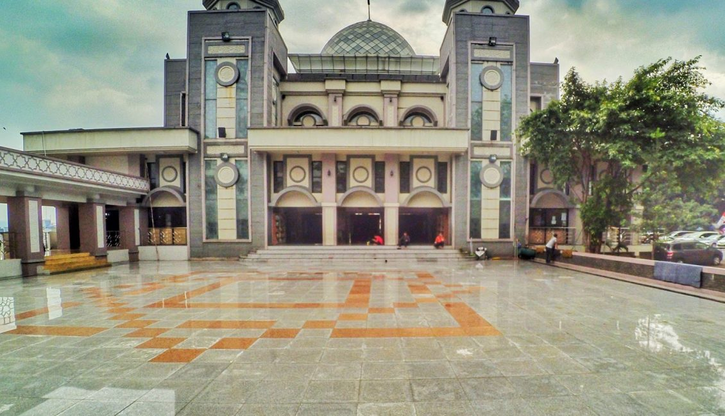
Apa yang Dimaksud dengan Memakmurkan Masjid?
1.Memakmurkan masjid secara fisik
memakmurkan secara fisik artinya memakmurkan bangunannya seperti memperbaiki bangunan masjid, memperindah arsitektur masjid, membersihkan bagian-bagian masjid serta memberikan pelayanan untuk masjid.
2.Memakmurkan masjid secara non fisik memakmurkan secara non fisik artinya menghidupkan masjid dengan berbagai ibadah-ibadah seperti shalat di masjid, berdzikir di dalamnya, menunjuk imam sholat juga muadzin yang fasih bacaannya, menyelenggarakan kajian-kajian agama seperti halaqah qur’an, tafsir, ulumul hadits, fiqih, syariah, dakwah, dan berbagai ilmu-ilmu yang bermanfaat lainnya.

Slide 3
bagaimana hukumnya memakmurkan masjid?
Untuk mengetahui bagaimana hukum memakmurkan masjid, perlu kiranya melihat dari beberapa dalil atau nash-nash baik dari Al Qur’an maupun hadits Nabi SAW.
Dalam surah At Taubah ayat ke-18 sudah Allah jelaskan bahwa hanya orang-orang berimanlah yang dapat memakmurkan masjid. Ini mengindikasikan jika memakmurkan masjid merupakan kewajiban setiap laki-laki yang mengaku dirinya beriman kepada Allah.
إِنَّمَا يَعْمُرُ مَسَٰجِدَ ٱللَّهِ مَنْ ءَامَنَ بِٱللَّهِ وَٱلْيَوْمِ ٱلْءَاخِرِ وَأَقَامَ ٱلصَّلَوٰةَ وَءَاتَى ٱلزَّكَوٰةَ وَلَمْ يَخْشَ إِلَّا ٱللَّهَ ۖ فَعَسَىٰٓ أُو۟لَٰٓئِكَ أَن يَكُونُوا۟ مِنَ ٱلْمُهْتَدِينَ
“Sesungguhnya yang memakmurkan masjid Allah hanyalah orang-orang yang beriman kepada Allah dan hari kemudian, serta (tetap) melaksanakan shalat, menunaikan zakat dan tidak takut (kepada apapun) kecuali kepada Allah. Maka mudah-mudahan mereka termasuk orang-orang yang mendapat petunjuk.” (QS At Taubah:9)

Slide 4
Dalam ayat lain Allah juga telah memerintahkan agar masjid-masjid dipakai untuk tempat bertasbih dan melakukan ibadah-ibadah mulia lainnya. Allah berfirman dalam surah An Nur ayat 36; فِى بُيُوتٍ أَذِنَ ٱللَّهُ أَن تُرْفَعَ وَيُذْكَرَ فِيهَا ٱسْمُهُۥ يُسَبِّحُ لَهُۥ فِيهَا بِٱلْغُدُوِّ وَٱلْءَاصَالِ “Bertasbih kepada Allah di masjid-masjid yang telah diperintahkan untuk dimuliakan dan disebut nama-Nya di dalamnya, pada waktu pagi dan waktu petang.” Allah menyematkan gelar kekasih kepada siapa saja yang gemar memakmurkan masjid. Allah berfirman, ”Rumah-Ku di muka bumi adalah masjid, para kekasih-Ku adalah mereka yang memakmurkan rumah-Ku. Barang siapa yang ingin berjumpa dengan-Ku hendaklah ia datang ke rumah-Ku, sungguh wajib bagi tuan rumah menghormati para tamunya.” (Hadis Qudsi).

Slide 5
Keutamaan Memakmurkan Masjid
1.Disediakan Rumah di Surga
“Barangsiapa yang membangun sebuah masjid (di dunia), maka Allah akan membangunkan baginya yang semisalnya di surga.” (HR. Al Bukhari no 450, Muslim no 533)
2.Tanda Keimanan Seorang Muslim
Dari Abu Sa’id Al Khudri Rasulullah SAW bersabda,
“Apabila kalian melihat seorang lelaki yang melazimi masjid maka saksikanlah bahwa dia orang beriman.Sesungguhnya Allah Ta’ala berfirman: “Orang yang memakmurkan masjid-masjid Allah adalah orang yang beriman kepada Allah dan hari akhir dan mendirikan shalat dan menunaikan zakat…” sampai akhir ayat (At Taubah: 18).” (HR At Tirmidzi 2617)
3. Munculnya Ketenangan
Rasulullah shallallahu alaihi wa sallam bersabda,
“Dan tidaklah suatu kaum berkumpul di salah satu rumah Allah (masjid), mereka membaca kitab Allah dan mempelajarinya bersama di antara mereka kecuali sakinah turun kepada mereka, rahmat menyelubungi mereka dan malaikat mengelilingi mereka dan Allah menyebut-nyebut mereka di kalangan makhluk mulia di sisi-Nya.” (HR Muslim no. 4867)
― Muhamad Fauzan Aqil

Slide 6
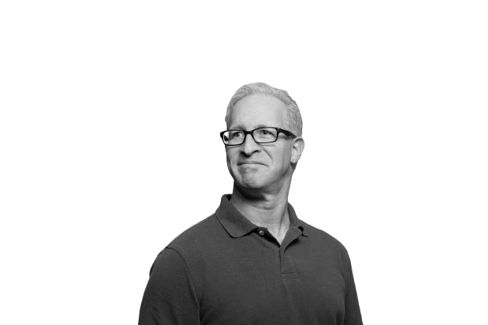
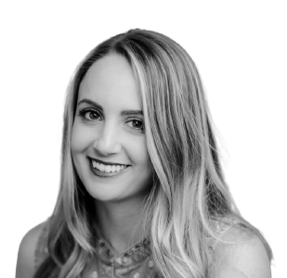
Bagaimana Cara Memakmurkan Masjid?
1
2
3
Manajemen Masjid yang Baik
Kajian Agama yang Menarik
Libatkan Banyak Pihak
membuat sebuah organisasi, tempat untuk menyalurkan donasi,
bayar zakat dan lainnya
Membentuk beberapa program kajian misal: kajian mingguan
Mengajak orang lain

Slide 7
Thank you!
Do you have any questions?

